Slide 1
Коми кыв урок.
1 класс

Slide 2
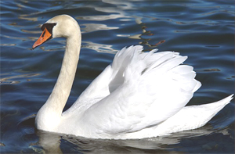
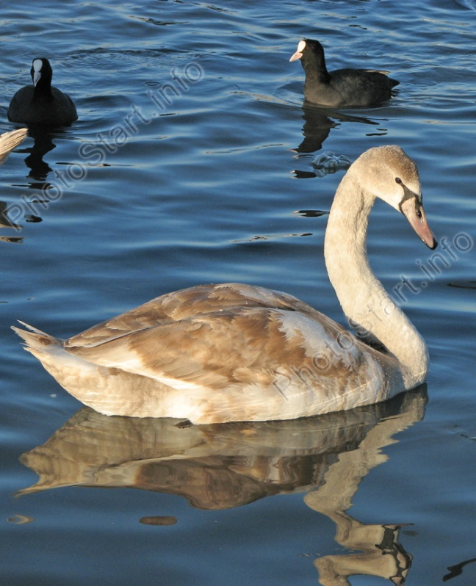
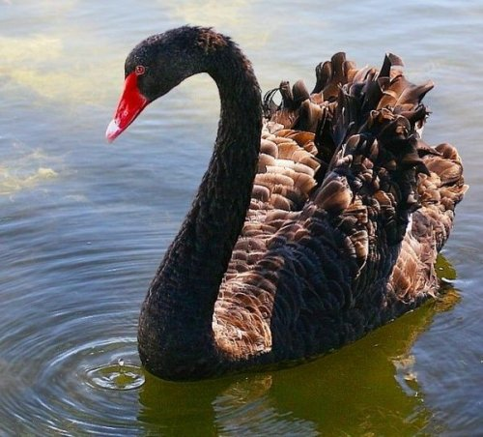
Юсь

Slide 3
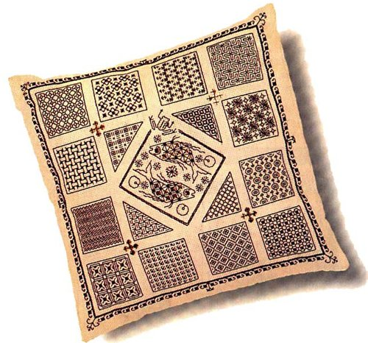
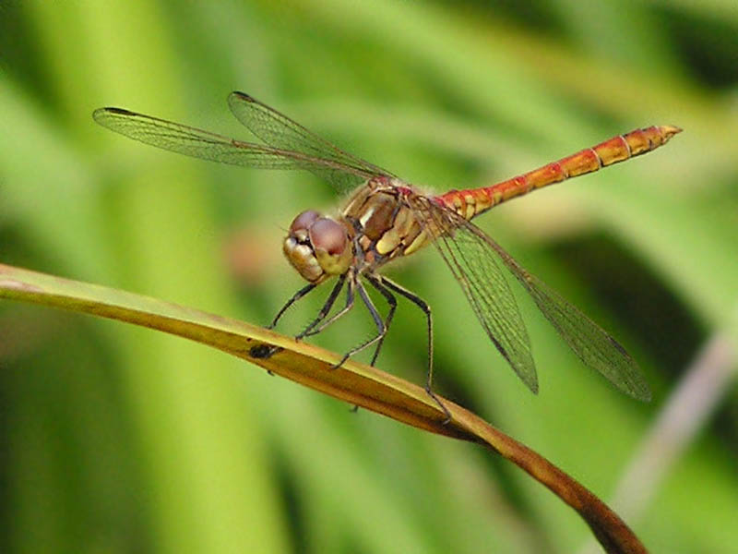
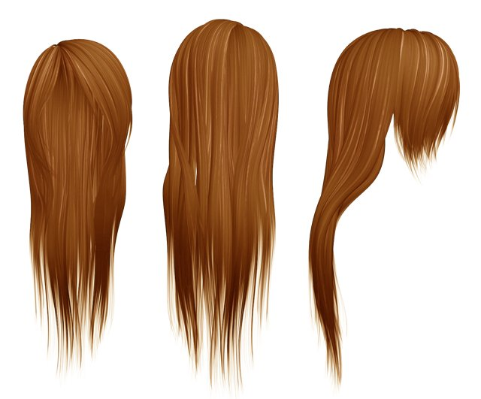
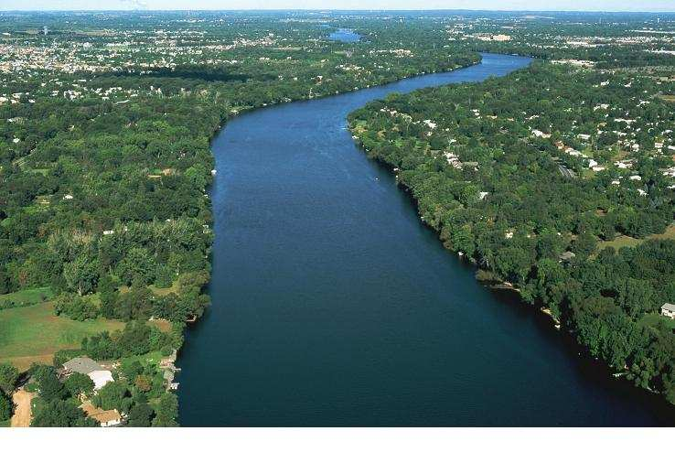
Висьтав , мый серпасалöма?

Slide 4
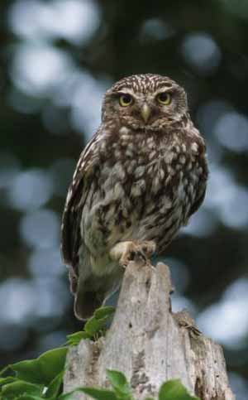
Тöдмав нöдкыв:
Синмыс гöгрöс,нырыс ёсь,
Лэбачьяскöд лэптö кось,
Пемыд войясö оз узь.
Тайö, дерт жö, лоö …
сюзь

Slide 5
Ме тöдмалі…
Ме кужа…
Ме ог на куж…

